Slide 1
Homework 1 BMR

Slide 2
Due day
最晚11月30日(Friday)11pm前上傳至New e3
繳交資料
程式檔 [檔案類型Fortran Source (.f90)檔]
output data file
程式命名(program name)
作業名稱_學號
以學號0711214為例，則命名為HW1_0711214

Slide 3
程式風格(program style)
請依據參考資料「2程式風格」創造屬於自己的風格，讓程式更易於閱讀、易懂、除錯與修改
Pseudocode
詳參考資料「3程式設計概念」
當問題簡單時，是可以不用分析問題直接寫出程式
ex：求座落在XY平面上 P, Q 兩點距離
但當問題越來越複雜時，就必須先分析問題並將問題分解成許多小步驟，然後再依分解之小步驟依序一步一步的運算以求得問題的結果(Pseudocode)

Slide 4
評分(score) --本題作業占總成績5分
所寫程式若曾經參考別人的程式（程式約七、八成內容一樣），請一定要於主程式內用comments註明，寫出被參考者的學號姓名，此種情形，參考別人者，會扣0.5〜1分；若未註明，將以0分計
若程式九成以上和他人相同（例如：僅換個變數名稱仍視為內容一樣），將以0分計
程式風格簡略（例如：未清楚註明變數的定義或單位、未清楚註明計算過程、未清楚註明某一段程式碼用途等），或輸出的資料過於簡略者，扣1〜2分
主要變數名稱無意義，例如：用a, b, c, aa, bb, cc等簡單英文命名之，扣1〜2分
程式錯誤、程式命名錯誤、計算結果部分錯誤或不符合作業要求：扣1〜2分
作業遲交：逾期5天內扣1分，超過5天作業以0分計
以上扣分採累計制，扣至0分止

Slide 5
作業要求
必須用whole program架構(詳參考資料「4完整程式1 」)撰寫程式
main program只能有open指令及呼叫module、subroutine執行之指令
ex: use xxxx、call xxxx
檔案輸出輸入
格式化輸出(詳講義「 8格式化輸出輸入及文字操作」)

Slide 6
程式說明
請寫一程式計算基礎代謝率
基礎代謝率 = 基本式(靜態) x AI 值
基本式(靜態)如下表
性別 | 年齡 | 基本式 (單位 大卡)
M(男性) | 30歲(含)以下 | 66.0＋13.7xW＋5.0xH－6.8xage
 | 31-55歲 | 63.5＋12.7xW＋4.2xH－6.9xage
 | 56歲(含)以上 | 60.5＋11.4xW＋3.6xH－7.1xage
F(女性) | 30歲(含)以下 | 655＋9.6xW＋1.7xH－4.7xage
 | 31-55歲 | 635＋8.6xW＋1.5xH－4.8xage
 | 56歲(含)以上 | 615＋7.2xW＋1.1xH－4.9xage
備註 | W：體重(單位 kg)； H：身高(單位 cm)； age：年齡(單位 歲)

Slide 7
AI值如下表
活動係數代號 | 活動係數(AI)及其意義
1 | 1.0 | 完全沒運動者
2 | 1.2 | 很少運動
3 | 1.375 | 輕度活動型
4 | 1.55 | 中度運動型
5 | 1.725 | 重度運動型
6 | 2.0 | 體力勞動型

Slide 8
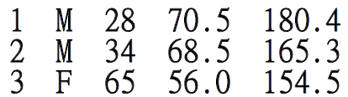
input data file
已提供(BMR_input.txt)，事先不知總共有幾行資料
每一行有5筆資料，分別代表活動係數代號、性別、 年齡(age)、體重(單位 kg)、身高(單位 cm)
資料中活動係數代號或性別有可能不正確，但僅其中一筆資料會不正確，不會出現活動係數代號及性別同時不正確的情形，例如：
0 M 55 68.5 163.5 （活動係數代號錯誤，wrong index）
1 K 55 68.5 163.5 （性別錯誤，wrong gender）
.
.

Slide 9
output data
input data
基礎代謝率（取整數，小數點去除）
若活動係數代號資料錯誤，輸出wrong index
若性別資料錯誤，輸出wrong gender
總人數
男及女各別人數(5筆資料都正確的人數)
活動係數代號錯誤人數、性別錯誤人數
男及女項下各活動類型(活動係數代號1~6)人數

Slide 10
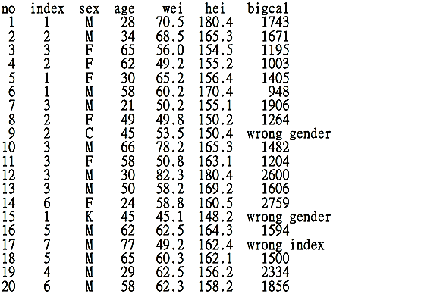
ex：output data（版面可自行設計）
格式化輸出

Slide 11
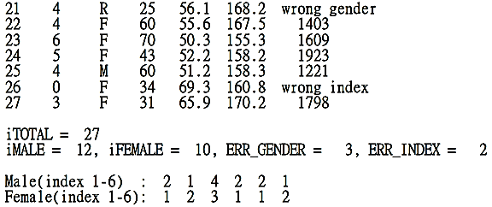
格式化輸出
總人數
男、女、各錯誤類別人數
男及女項下各活動類型人數

